Slide 1
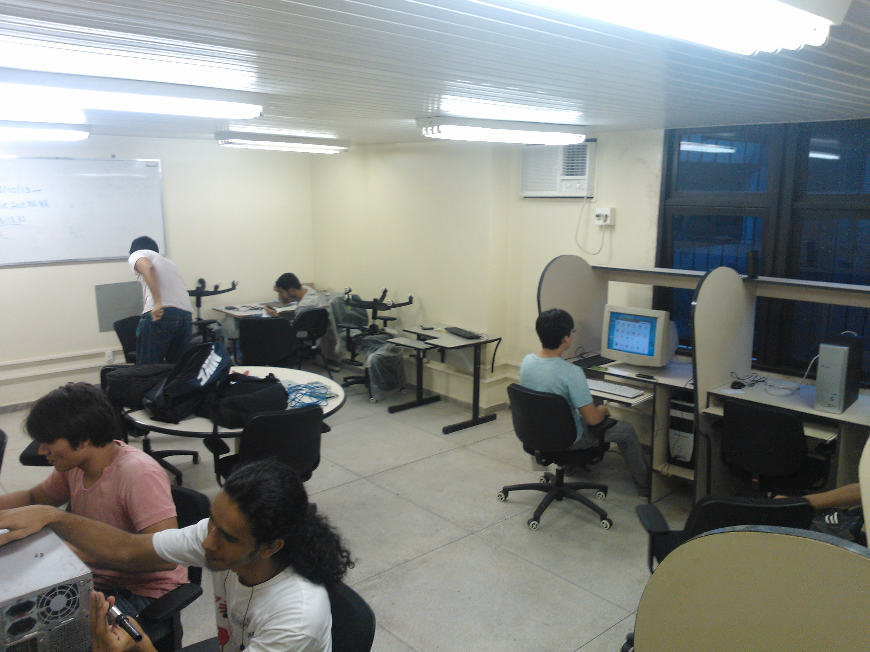
imagem.jpg

Slide 2
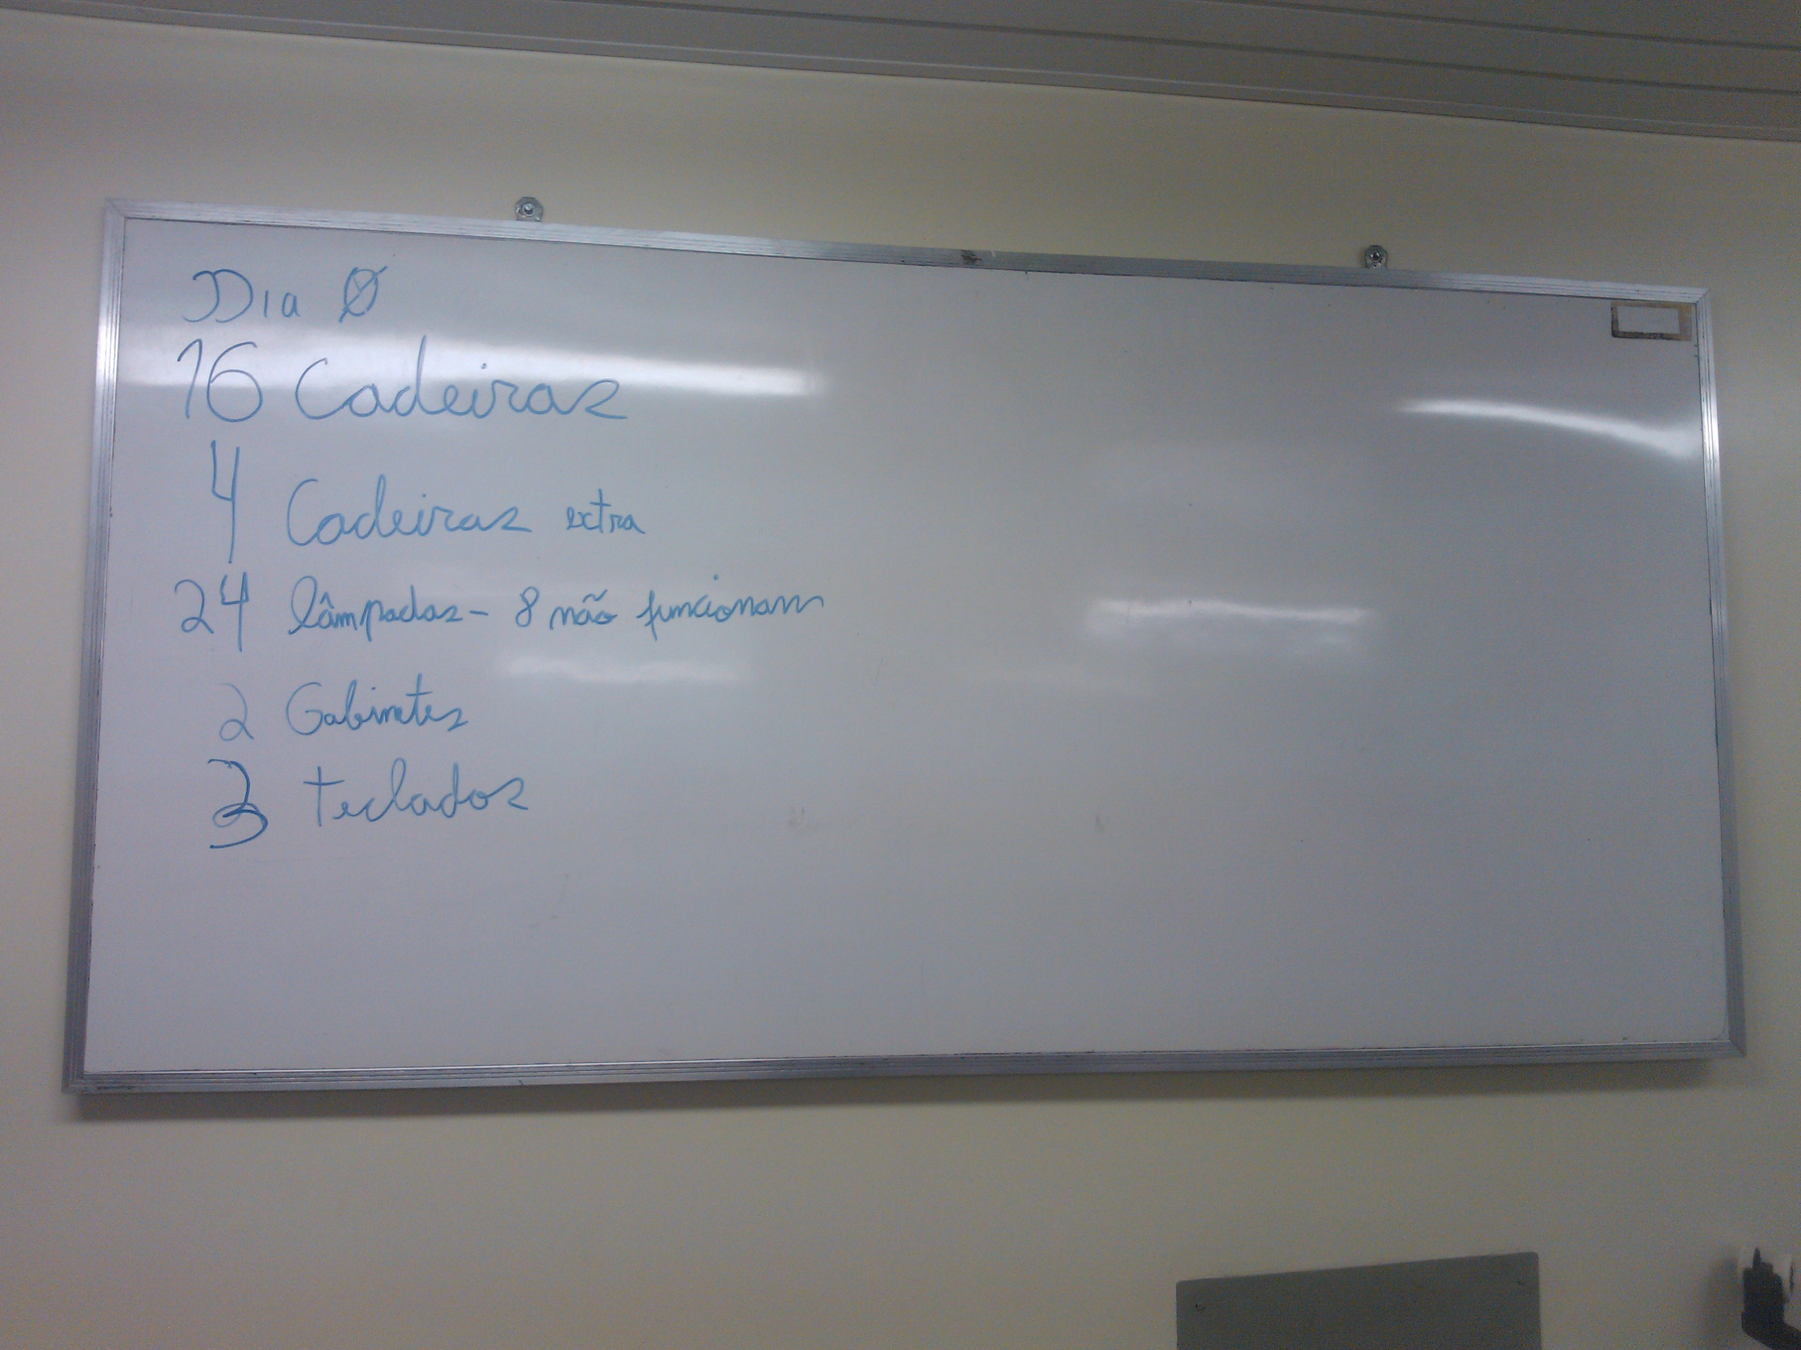
WP_001046.jpg

